Slide 1
Osnove o ishrani za dijabetes tipa 2 Autori: Aelita Skarbaliene, Akvile Sendriute
Connected 4 Health

Slide 2
Broj projekta: 2021-1-RO01- KA220-HED-38B739A3
Podrška Evropske komisije u izradi ove prezentacije ne predstavlja odobrenje njenog sadržaja koji odražava isključivo stavove autora, i Komisija se ne može smatrati odgovornom za upotrebu informacija sadržanih u prezentaciji u bilo koje svrhe.

Slide 3
Redovno pridržavanje sledećem načinu ishrane je od velikog značaja za pacijente sa bilo kojim oblikom diabetes miellitusa: uzimanje sličnih količina ugljenih hidrata u isto vreme. Ovakva ishrana pomaže održavanju nivoa glikemije (bez velikih oscilacija nivoa šećera u krvi).
U ovom predavanju saznaćete o preporučenoj ishrani za dijabetes tipa 2 koji se leči oralnim hipoglikemijskim agensima, agonistima GLP-1 receptora, bazalnim insulinom ili insulinom mešovitog dejstva i dijabetes miellitus tokom trudnoće koji se leči ishranom.

Slide 4
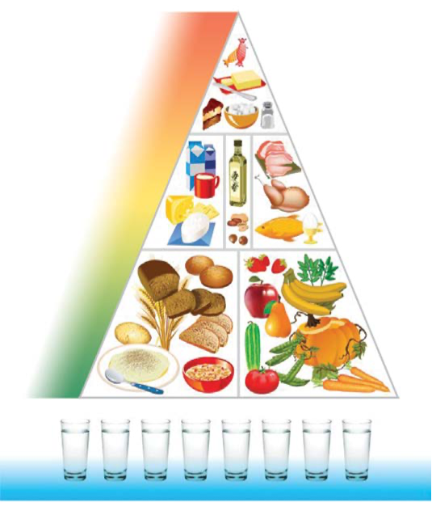
Nova piramida ishrane koju je preporučilo Ministarstvo zdravlja Republike Litvanije koja je takođe pogodna za ljude sa DM
Nutritivna osnova: proizvodi od žitarica, povrće, voće.
Proteinski proizvodi (meso, jaja, sir, mleko) predstavljaju samo oko 1/4 ishrane. Masnoće i slatkiši životinjskog porekla treba da se konzumiraju umereno.

Slide 5
Ciljevi ishrane za dijabetes tipa 2:
Optimalna težina (da bi se smanjila insulinska rezistencija)
Optimalan krvni pritisak i nivo masnoća (radi sprečavanja vaskularnih komplikacija)
Optimalna glikemija (da bi se sprečile komplikacije DM)
Pacijentima iz ovih grupa se preporučuje da se pridržavaju principa zdrave ishrane i da svoje navike u ishrani prilagode potrebama (u slučaju gojaznosti, povišenog krvnog pritiska, nivoa masnoća, itd.).

Slide 6
Kada pacijenta podučavamo o ishrani, neophodno je da u obzir uzmemo individualne potrebe i mogućnosti pacijenta. Pacijenti koji se leče oralnim hipoglikemijskim agensima, GLP-1 RA, bazalnim ili mešovitim insulinima, onima koji pate od DM tokom trudnoće i onima koji koriste pilule je teško da računaju ugljene hidrate, a to im nije ni potrebno. Zato se ovim pacijentima preporučuje da se pridržavaju principa zdrave ishrane i da svoje navike u ishrani prilagođavaju potrebama; zato im se objašnjavaju metodi „tanjira“ i „dlana“.
Konkretne preporuke slede u daljem tekstu.

Slide 7
Potreba za nutrijentima se za pacijente izračunava individualno, uzimajući u obzir njihovu težinu, životnu dob, fizičku aktivnost, pol i lečenje. Postoji nekoliko načina za izračunavanje svakodnevne potrebe za količinom energije. Prvi metod se zasniva na statistički pouzdanoj Harris Benedictovoj formuli (koja je dostupna na internetu). Drugi način za izračunavanje količine kalorija koju treba da unesete je jednostavniji. Idealna težina se računa primenom formule za indeks telesne mase (BMI); tj. BMI iznosi 22. Tako, ukoliko BMI = težina (kg) / visina (m2), tada idelna težina = BMI x visina (m2). Tada se dobijena telesna masa množi sa 25-30, pošto se veruje da je za jedan kilogram telesne mase potrebno 25-30 kcal, u zavisnosti od fizičke aktivnosti osobe. Tako bi, prema istom primeru, fizički aktivna osoba trebalo da unosi : 22 x 2,89 x 30 = 1907 kcal na dan.

Slide 8
Distribucija energetskih materija iz hrane može da varira u zavisnosti od navika i potreba pacijenta.
Smanjenje težine (7% telesne težine) se preporučuje za pacijente sa viškom težine ili gojazne pacijente. Ako pacijent ima višak težine ili je gojazan, preporučeni unos kalorija treba smanjiti za 500 kcal. Tada je verovatno da ćete gubiti 0,5 kg težine mesečno.

Slide 9
Doslednost i pridržavanje ishrani je važno. Svakodnevno se preporučuju tri glavna obroka (doručak, ručak, večera) koji treba da sadrže slične količine ugljenih hidrata.
2-3 lagane užine (nisko kalorične, sa malim sadržajem ugljenih hidrata) se preporučuju između glavih obroka.
Tokom svakog glavnog obroka treba unositi složene ugljene hidrate da bi se izbegla hipoglikemija.

Slide 10
Prosti ugljeni hidrati ne treba da čine više od 10% ukupne preporučene količine ugljenih hidrata (šećer i slatkiši nisu zabranjeni).
Količina povrća (ne-skrobnog) nije ograničena (oko 500 g dnevno).
Preporučuje se dnevni unos 1-1,5 litara tečnosti, ako je moguće vode.
Preporučuje se konzumiranje morske ribe 2-3 puta sedmično (zbog omega 3 kiselina).
Smanjite unos soli – manje od 5g dnevno (za pacijente sa BP).
Bolje je koristiti masnoće biljnog porekla: ulje uljane repice, maslinovo ulje. Životinjske masnoće (maslac, majonez, svinjska mast) treba da se unose ograničeno radi sprečavanja kardiovaskularnih bolesti.

Slide 11
Zamene za šećer ne utiču na povećanje glikemije, ali treba da se koriste umereno. Kao zaslađivače možete da koristite prirodnije zamene za šećer (kao što je stevija).
Slatkiši ne treba da se jedu svakog dana.
Proizvodi sa niskim glikemijskim indeksom se više preporučuju pošto oni sporije podižu glikemiju i imaju pozitivno dejstvo na nivo triglicerida (smanjuju ga).
Uzimajte 25-50 grama integralnih žitarica sa više vlakana na dan.
Alkohol – za žene ne više od jedne, a za muškarce ne više od dve alkoholne jedinice dnevno. Jedna alkoholna jedinica je: 50 ml votke ili 120 ml vina ili 160 ml piva.

Slide 12
Metod merenja obroka pomoću dlana
Da bi odredio veličinu porcije, pacijent može da koristi svoj dlan, što je veoma pogodan način za procenu količine odabrane hrane.

Slide 13
Ekvivalenti za metod merenja obroka pomoću dlana
Puna šaka – jedna porcija povrća (1 čaša ).
Stisnuta pesnica — jedna porcija ugljenih hidrata, kao što je ovsena kaša (1 šolja), ili voćka srednje veličine.
Dlan bez prstiju — jedna porcija proteina, kao što je meso ili riba (debljina komada mesa ili ribe treba da bude kao debljina malog prsta na ruci).
2 prsta – jedna porcija sira (30g).
Palčevi — jedna porcija niskokaloričnog majoneza ili preliva za salatu (1 kašika).
Vrh palca — jedna porcija maslaca, margarina, ulja (1 kafena kašičica).

Slide 14
Metod merenja obroka pomoću tanjira
Metod merenja obroka pomoću tanjira može takođe da pomogne u zdravoj ishrani. Kada primenjujete ovaj metod, treba da odaberete tanjir srednje veličine:
Pola tanjira treba da bude napunjeno povrćem (bilo kojim, sirovim ili kuvanim); povrće se prvo stavlja na tanjir;
Četvrtina tanjira treba da bude namenjeno za proteinski proizvod (meso, riba);
Četvrtina tanjira treba da sadrži skrobne proizvode (krompir, žitarice, pastu, hleb);
Da bi obrok bio potpun, može da se doda porcija mleka ili voća.

Slide 15
Reference
Guo Y, Huang Z, Sang D, Gao Q and Li Q (2020) The Role of Nutrition in the Prevention and Intervention of Type 2 Diabetes. Front. Bioeng. Biotechnol. 8:575442. doi: 10.3389/fbioe.2020.575442
Knowler WC, Barrett-Connor E, Fowler SE, Hamman RF, Lachin JM, Walker EA, Nathan DM. Reduction in the incidence of type 2 diabetes with lifestyle intervention or metformin. The New England journal of medicine. 2002 Feb;346(6):393-403.
Kurza D, Kobos E. Diabetes distress in adult patients with type 1 and type 2 diabetes. Med Sci Pulse 2022; 16(4): 56–65. DOI: 10.5604/01.3001.0016.1166
Rajput SA, Ashraff S, Siddiqui M. Diet and Management of Type II Diabetes Mellitus in the United Kingdom: A Narrative Review. Diabetology. 2022; 3(1):72-78. https://doi.org/10.3390/diabetology3010006
Sami W, Ansari T, Butt NS, Hamid MRA. Effect of diet on type 2 diabetes mellitus: A review. Int J Health Sci (Qassim). 2017;11(2):65-71.

